Slide 1
Karta dzwiękowa

Slide 2
Karta dźwiękowa, karta muzyczna
komputerowa karta rozszerzeń umożliwiająca rejestrację, przetwarzanie i odtwarzanie dźwięku; słuchanie muzyki.
Najbardziej znaną grupą kart dźwiękowych jest seria Sound Blaster firmy Creative Labs.
Obecnie układy dźwiękowe wystarczające do zastosowań amatorskich są zazwyczaj wbudowywane w płytę główną komputera, a nie stanowią karty rozszerzenia. Z powodów historycznych są jednak określane mianem „zintegrowana karta dźwiękowa”. Pojawiły się również zewnętrzne karty dźwiękowe podłączane do komputera przez port USB.

Slide 3
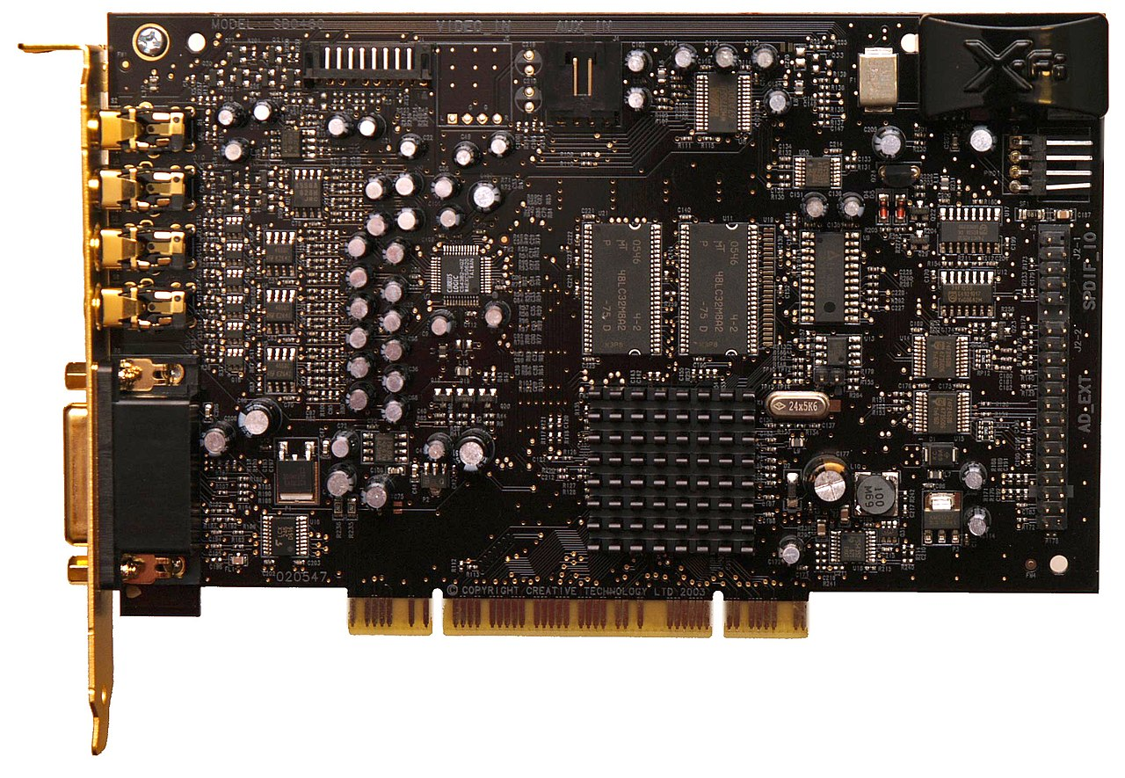

Slide 4
Budowa
generator dźwięku – występował w starszych kartach i był to zazwyczaj generator drgań o zadanej częstotliwości połączony z generatorem obwiedni (amplitudy) oraz generator szumu, służył do sprzętowego generowania dźwięków za pomocą modulacji i łączenia fal oraz szumu
przetworniki A/C i C/A – umożliwiające rejestrację i odtwarzanie dźwięku (umożliwiające zamianę sposobu reprezentacji sygnału z analogowego na cyfrowy i odwrotnie)
bufor – mała (często tylko kilka kilobajtów) pamięć RAM, używana przez przetworniki A/C i C/A, do których cyfrowy dźwięk jest zapisywany i odczytywany przez procesor główny komputera lub odtwarzany po uprzednim wgraniu tam danych
mikser dźwięku – służy do łączenia sygnałów dźwięku z generatorów dźwięku, przetworników C/A (w skrócie PCAA), wejść zewnętrznych i innych źródeł
wzmacniacz sygnałów wyjściowych - służy do wzmacniania sygnału wyjść przeznaczonych dla urządzeń pasywnych (np. wyjście słuchawkowe)
złącza wejściowe i wyjściowe dźwięku (zarówno analogowe, jak i cyfrowe)
interfejs do komputera – służący do komunikacji i wymiany danych z kartą dźwiękową, zazwyczaj ISA, PCI lub USB
interfejs MIDI – służy do podłączania do komputera cyfrowych instrumentów muzycznych w standardzie MIDI.

Slide 5
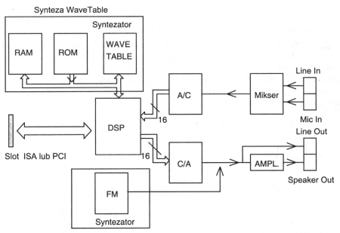
Schemat blokowy

Slide 6
Próbkowanie
proces tworzenia sygnału dyskretnego, reprezentującego sygnał ciągły za pomocą ciągu wartości nazywanych próbkami. Zwykle jest jednym z etapów przetwarzania sygnału analogowego na sygnał cyfrowy.

Slide 7
Parametry próbkowania
rozdzielczość próbkowania – określa, ile bitów zostanie użytych do zapisania pojedynczej próbki (np.: 8 bitów daje jedynie 256 wartości 28, najnowsze karty umożliwiają próbkowanie 24-bitowe dające ponad 16 milionów wartości)
częstotliwość próbkowania – odstępy czasowe, w których dokonywane są kolejne pomiary parametrów dźwięku. Karty muzyczne próbkują zazwyczaj z częstotliwościami: 8, 11, 22, 44.1, 48, 96, 192 kHz. Im większa częstotliwośd próbkowania, tym wierniejsze odwzorowanie oryginalnego dźwięku analogowego, ale mały wzrost częstotliwości niekoniecznie wiąże się z lepszą jakością dźwięku (np. 44,1 kHz zwiększone do 48 kHz).

Slide 8
Próbkowanie przykład
Ludzkie ucho słyszy dźwięki do częstotliwości około 20 kHz. Według twierdzenia Kotielnikowa-Shannona, częstotliwość zapisu cyfrowego musi być zatem większa niż 40 kHz, aby nie dało się usłyszeć przekłamań (tzw. częstotliwość Nyquista). Stąd 44 100 próbek na sekundę (44,1 kHz) dla każdego kanału, na płycie CD-Audio przyjęto za wartość wystarczającą.

Slide 9
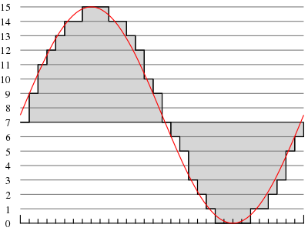
Próbkowanie

Slide 10
MIDI
system, (interfejs, oprogramowanie i zestaw komend) służący do przekazywania informacji pomiędzy elektronicznymi instrumentami muzycznymi.
MIDI umożliwia komputerom, syntezatorom, keyboardom, kartom dźwiękowym i podobnym urządzeniom kontrolować się nawzajem oraz wymieniać informacje między sobą. Pozwoliło także na tworzenie łatwych w obsłudze i programowaniu sekwencerów i syntezatorów perkusyjnych.

Slide 11
Wtyczki
Kolor |  | Funkcja
 | różowy | analogowe wejście dla mikrofonu.
 | błękitny | analogowe wejście audio. (line-in)
 | jasnozielony | analogowe wyjście dla głośników albo słuchawek, w systemach wielogłośnikowych wyjście dla przednich głośników (line-out)
 | czarny | analogowe wyjście dla głośników tylnych.
 | pomarańczowy | cyfrowe wyjście dźwięku (S/PDIF), czasami tym kolorem oznacza się analogowe wyjście dla głośników centralnego i niskotonowego.

Slide 12
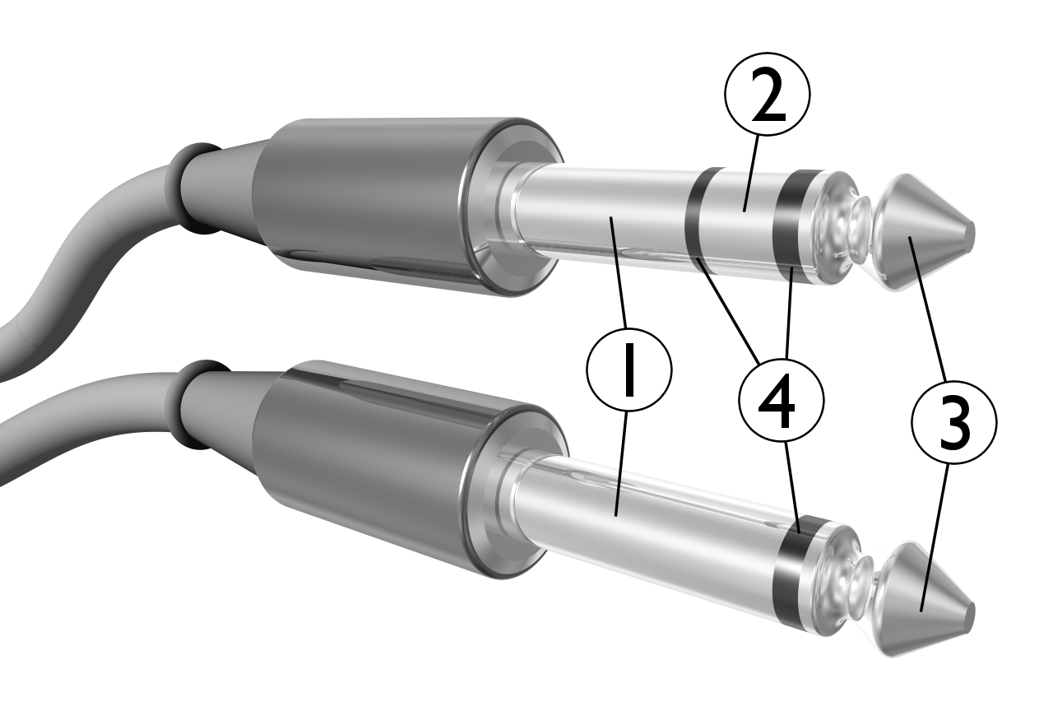
JACK
1. masa 2. prawy kanał 3. lewy kanał 4. izolator

Slide 13
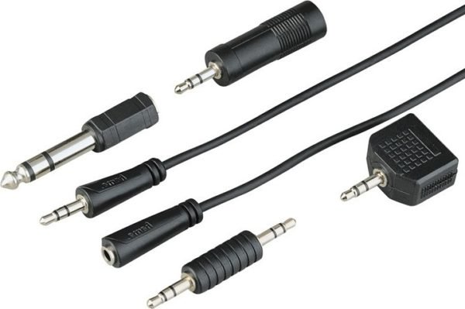

Slide 14
Syntezy
FM - metoda syntezy dźwięku opierająca się na modulacji częstotliwości.
WT – odtwarzanie dzwięku

Slide 15
Systemy dzwiękowe
• Mono
• Stereo – dwukanałowy

Slide 16
Dolby Digital – system cyfrowego kodowania dźwięku
sześciokanałowego o maksymalnej częstotliwości próbkowania 96
kHz, 24-bitowej rozdzielczości (standard sygnału audio
zapisywanego na DVD – mimo to w większości filmów stosuje się:
16-bit, 48 kHz lub 44,1 kHz), o dynamice 105 dB, kompresji 1:12 i
wymaganej przepustowości 448 kb/s.

Slide 17
Dolby Surround – format dźwięku pseudoprzestrzennego
otrzymywany z formatu dwukanałowego (obecnie rzadko
stosowany); po zdekodowaniu źródła stereofonicznego
otrzymujemy 3 kanały (lewy, prawy i surround)

Slide 18
Dolby Surround Pro Logic – format kodowania dźwięku
otaczającego, dookólnego (ang. surround - otaczać). Jest to
ulepszona wersja systemu dźwieku przestrzennego (stereo) z
czterema kanałami: przednim lewym, przednim centralnym i
przednim prawym oraz kanałem tylnym. System został
opracowany przez Dolby Laboratories i wprowadzony na rynek w
1987 roku. Był to pierwszy system dźwięku dookólnego surround
powszechnie przyjęty do użytku domowego. Systemy dźwiękowe w multimediach

Slide 19
Dolby Digital 5.1 to 5 szerokopasmowych kanałów (od 20 do
20 000 Hz) przeznaczonych dla 5 głośników (lewego, centralnego,
prawego, lewego surround, prawego surround); szósty kanał jest
przeznaczony dla głośnika niskotonowego (sub-woofera – 20-120
Hz).

Slide 20
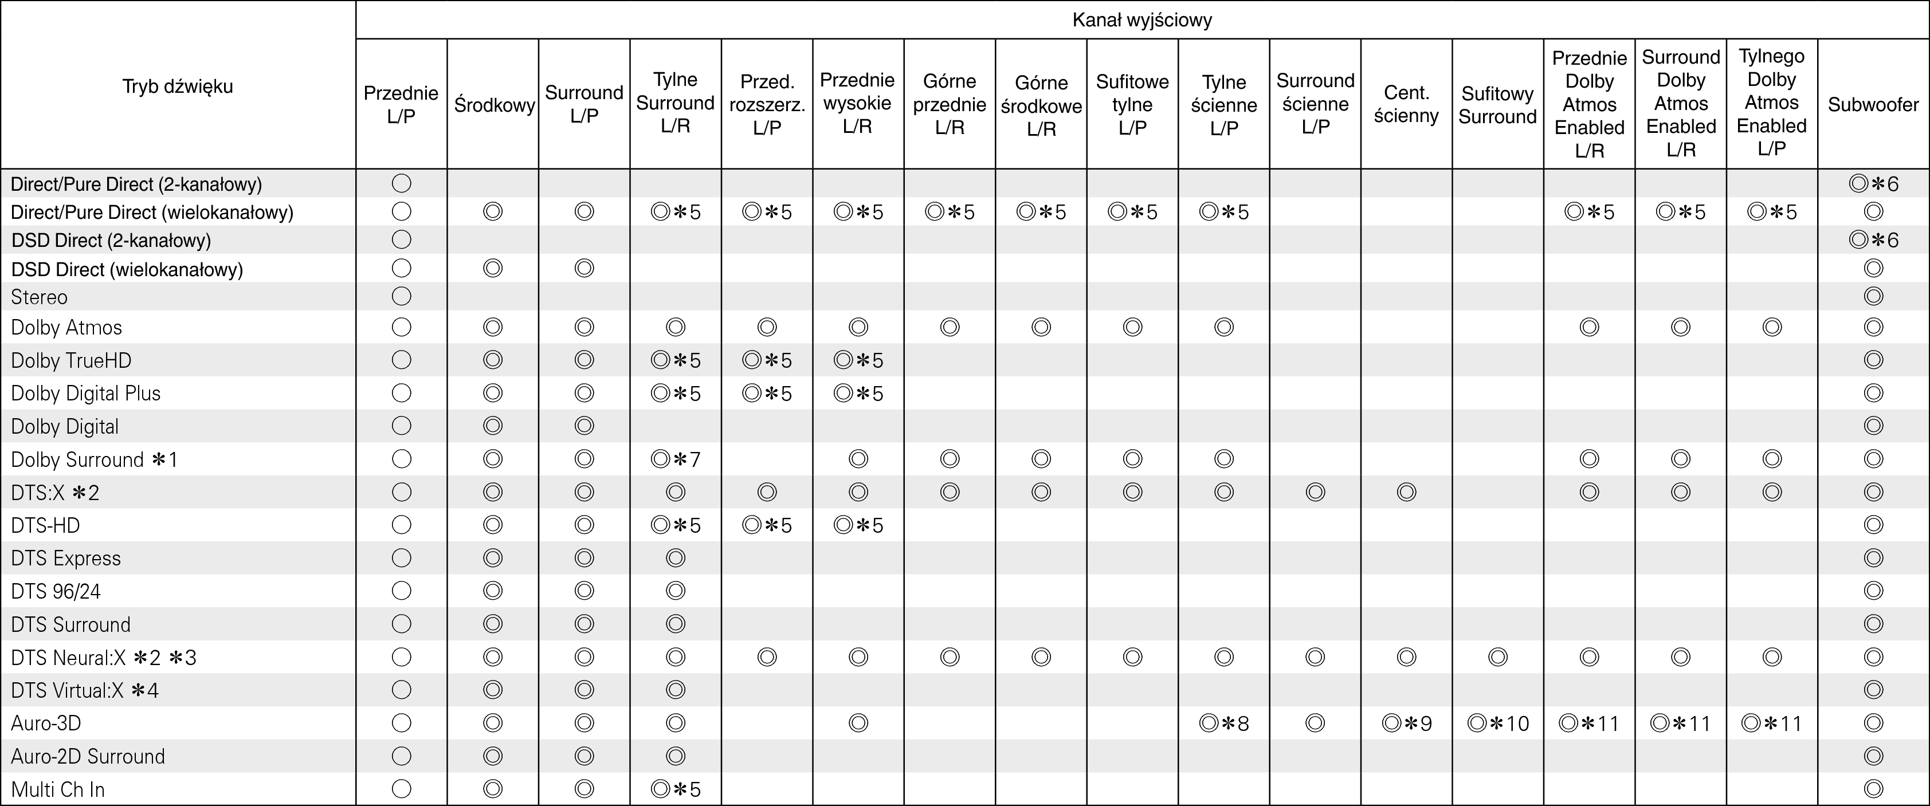

Slide 21
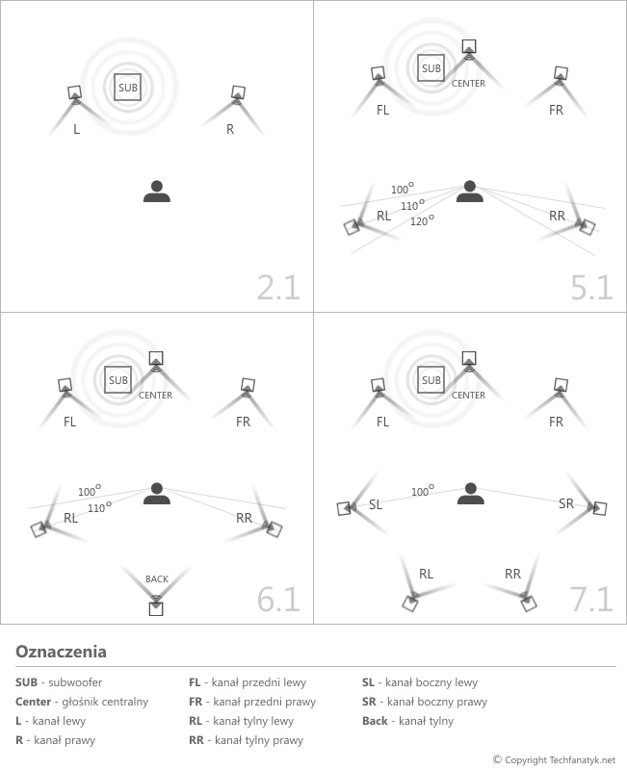

Slide 22
EAX
opracowany przez firmę Creative Labs zestaw rozszerzeń standardu Microsoft Direct Sound 3D. EAX stosowane jest w grach 3D by lepiej oddać świat dźwięków. Pozwala na znaczne poprawienie realności doznawanych wrażeń słuchowych.
Produkty firmy Creative Labs nie są jedynymi zawierającymi rozszerzenia EAX. Dzięki firmie Sensaura Ltd. oraz jej sys­temowi tworzenia dźwięku przestrzen­nego producenci kart muzycznych bazujących na chipsetach ESS, Yamaha czy Crystal otrzymali odpowiednie oprogramowa­nie wspomagające tworzenie efektów dźwiękowych 3D. Jednak ich produkty obecnie zapewniają kompatybilność jedynie z EAX 2.0.

Slide 23
EAX 1.0
Po raz pierwszy został przedstawiony przy pojawieniu się w 1998 roku Sound Blaster Live! opartego na procesorze dźwiękowym EMU10K1. Posiadał on możliwość łatwego programowania przez sterownik zawarty w systemie operacyjnym. Modelowanie dźwięku w kartach Sound Blaster Live! realizowane jest techniką nazwaną Environmental Modeling, opracowaną w fir­mie E-mu Systems.
EAX początkowo zawierał w sobie zestaw filtrów: predefiniowanych ustawień środowiskowych dźwięku jak np. echo w jaskini bądź w lesie. Dodatkowo zaimplementowane były, znane z rozwiązań firmy Aureal, odbicia liczone w czasie rzeczywistym.

Slide 24
EAX 2.0
EAX zostało rozszerzone o nową możliwość tzw. Obstruction and Occlusion. Te funkcje pozwalają częściowo lub całkowicie blokować dźwięk dochodzący ze źródła do słuchacza z możliwością uwzględnienia przeszkód jakie mogą się pojawiać na jego drodze.

Slide 25
EAX 3.0
Z nadejściem nowych kart muzycznych opartych na procesorze Audigy (EMU10K2) i Audigy 2 powstał EAX 3.0 ADVANCED HD™. Moc tych układów pozwoliła na dodanie do EAX funkcji Enviromental Morphing, która pozwala na płynne przechodzenie z jednego środowiska dźwiękowego do drugiego. Zapobiega nagłym zmianom charakteru dźwięku przy szybkim przechodzeniu np. z wygłuszonego pomieszczenia do jaskini z dużym echem.
Innymi nowościami są Environmental Panning oraz Filtering and Reflections. Funkcje te poprawiają zdolność umieszczania dźwięku w środowisku 3D oraz symulują jego zachowanie się w otwartych bądź zamkniętych przestrzeniach. Przez to można dokładniej określić źródło pochodzenia dźwięku.

Slide 26
EAX 4.0
Po dodaniu do specyfikacji funkcji Multi-Environments powstał EAX 4.0 ADVANCED HD™. Nowa możliwość w pełni wykorzystuje procesory EMU10K2. Pozwala na utworzenie do czterech niezależnych środowisk dźwiękowych. Mogą one na siebie oddziaływać i nakładać się co wszystko jest dokonywane i obliczane w czasie rzeczywistym przez procesor karty dźwiękowej.

Slide 27
EAX 5.0
EAX FlexiFX – EAX 5.0 obsługuje max 4 efekty pogłosu oraz 128 źródeł 3D. Dzięki tej funkcji, karta umożliwia uaktualnianie wszystkich czterech slotów efektów do wszystkich źródeł 3D jednocześnie, oraz nakładanie efektów środowiskowych na źródła dwukanałowe jak i wielokanałowe.
EAX PurePath – funkcja oferująca pełną kontrolę nad sygnałami wielokanałowymi i kierowaniem ich do wybranych głośników satelitarnych. Umożliwia ona m.in. określenie, jakie sygnały mają trafić do kanału LFE (Low-Frequency Enhacement), i przesłanie dialogów do głośnika centralnego.
EAX MacroFX – umożliwia generowanie i kontrolę efektów zbliżenia dla realistycznego odwzorowania dźwięków, ze źródeł znajdujących się bardzo blisko słuchacza.
Environment Occlusion – efekt ulepszający dźwięk poprzez tłumienie dźwięków dochodzących np. z innych pokoi, które w rzeczywistości wygłuszane są przez ścianę lub inne przeszkody akustyczne. Wyobraźmy sobie, że kierując poczynaniami głównego bohatera w grze, stoimy przed zamkniętymi drzwiami zatłoczonego i hałaśliwego baru. Dzięki zastosowaniu funkcji Environmental Occlusion usłyszymy stłumione odgłosy, wydobywające się z wnętrza pomieszczenia.
Microphone dzięki tej funkcji będziemy mogli przenieść własny głos do realiów panujących w grze. Podczas komunikowania się z innymi graczami na słowa wypowiadane do mikrofonu nakładany jest jeden z efektów środowiskowych, odpowiadający specyfice pomieszczenia, w którym akurat się znajdujemy. Dzięki temu w grach, w których możliwa jest głosowa komunikacja pomiędzy graczami, każdy będzie mógł się przynajmniej domyślać, gdzie znajduje się osoba, z którą rozmawia.

Slide 28
Dolby Atmos
Pierwsza generacja sprzętu do kina obsługuje do 128 niezależnych ścieżek audio i do 64 różnych głośników. Technologia ta była początkowo kierowana do kin komercyjnych, ale później została także dostosowana do potrzeb kina domowego. Oprócz odtwarzania standardowych ścieżek dźwięku przestrzennego 5.1 lub 7.1 (za pomocą tablic konwersji), system generuje dla każdego głośnika unikalną ścieżkę dźwiękową, co umożliwia zastosowanie wielu nowych przednich, bocznych, a nawet umieszczonych na suficie kanałów wertykalnych dla dokładnego pozycjonowania wybranych dźwięków, takich jak przelot helikoptera czy deszcz.

Slide 29
AC'97 (Audio Codec '97; także MC'97 jako Modem Codec '97)
standard kodeka audio stworzony przez Intel w 1997. Ten standard był używany w płytach głównych, modemach i kartach dźwiękowych.
Komponenty audio zintegrowane z chipsetem składają z dwóch podzespołów: kontrolera cyfrowego (nazywanego DC97) AC'97, który jest wbudowany w Kontroler I/O (ICH) chipsetu, i kodeków (audio i modemu) AC'97, które są analogowymi komponentami architektury.
AC'97 określa 16 – lub 20-bitową architekturę wysokiej jakości z obsługą dźwięku przestrzennego na komputerze PC. AC'97 obsługuje częstotliwość próbkowania 96 kHz przy 20-bitowej rozdzielczości stereo i 48 kHz przy 20-bitowej rozdzielczości nagrywania i odtwarzania wielokanałowego stereo. AC'97 definiuje maksymalnie 6 kanałów analogowych wyjść audio.
Dźwięk zintegrowany jest realizowany przez kodek AC'97 na płycie głównej, kartę Communications and Networking Riser (CNR), lub kartę audio/modem riser (AMR).

Slide 30
Intel HD Audio
Następca AC`97 opracowany i wprowadzony w roku 2004. Nazwywany jest również Azalia

Slide 31
Cechy
Do 15 wejść i wyjść 15
Do 16 kanałów na wejście
Rozdzielczość 8–32 bits
Częstotliwość 6–192 kHz
Automatyczne wykrywanie jack

Slide 32
Jakość karty dzwiękowej
Charakterystyka częstotliwości – zdolność karty do nagrywania i odtwarzania dźwięku ze stałą głośnością. Im szerszy zakres, tym lepsza karta muzyczna,
Współczynnik zniekształceń nieliniowych (całkowite zniekształcenia harmoniczne) – dokładność odtwarzanego dźwięku albo stopień zniekształcenia sygnału generowanego przez kartę w stosunku do sygnału oryginalnego podawany w procentach (im mniejszy procent zniekształceń, tym lepsze urządzenie),
Stosunek sygnału do szumu – SNR – stosunek mocy sygnału dźwiękowego do mocy szumu tła w tym samym paśmie częstotliwości. Im większa wartość SNR mierzona w dB tym lepsza jakość dźwięku.

Slide 33
Parametry głośników
Efektywność głośnika – ciśnienie akustyczne jakie otrzymamy w odległości 1 m od głośnika przy mocy 1 W, wyrażana jest w jednostce logarytmicznej, czyli decybelach (dB),
Charakterystyka przenoszenia – zakres częstotliwości, jakie głośnik może odtworzyć. Głośniki dzielimy na: niskotonowe, średniotonowe i wysokotonowe, ponieważ nie istnieje głośnik, który byłby w stanie odtworzyć cały zakres częstotliwości (20Hz – 20kHz),
Całkowite zniekształcenie harmoniczne – liczba zniekształceń powstających podczas generowania dźwięku, czyli różnice pomiędzy sygnałem dostarczonym do głośnika, a wygenerowanym dźwiękiem (powinien byd niższy, niż 0,1%),
Moc akustyczna – (nie mylić z mocą znamionową, czy mocą elektryczną) to moc wyrażana w watach (W) wygenerowana przez głośnik.

